Slide 1
Гендерная специфика карьерных ориентаций личности
Научный руководитель:
канд. психол. наук, доцент Филиппова Ю.В.
Исполнитель:
студент группы ПС-21МО
Присяжнюк С. О.

Slide 2
Цель:
определение специфики карьерных ориентаций личности у людей с разным типом гендерной идентичности, реализующих полоспецифичную и неспецифичную профессиональную деятельности.
Задачи:
эмпирически определить половую и гендерную специфику карьерных ориентаций личности;
выявить содержательную специфику карьерных ориентаций испытуемых, реализующих полотипичные и нетипичиные профессиональные роли;
Объект исследования: карьерные ориентации личности.
Предмет исследования: половая и гендерная специфика карьерных ориентаций личности.
Гипотеза исследования:
существует половая и гендерная специфика карьерных ориентаций личности у людей, реализующих полотипичные и полонетипичные профессиональные роли.

Slide 3
*В тыс. человек
**По данным Росстата за 2020 год

Slide 4
Характеристика выборки:
для проведения исследования была сформирована выборка, состоящая из респондентов, профессия которых относится к одной из четырех ранее выделенных групп. В исследовании приняли участие 134 человека, из которых 62 — мужчины и 72 — женщины.
Группа профессий | Профессии, относящиеся к группе
Мужчины, реализующие гендерно-нетипичные профессиональные роли | Учителя, преподаватели, средний медицинский персонал, специалисты по документообороту, закупкам, бьюти-специалисты и др. сферы услуг, сфера клининга.
Мужчины, реализующие гендерно-типичные профессиональные роли | ИТ, промышленность, военная сфера, охрана порядка, строительство
Женщины, реализующие гендерно-нетипичные профессиональные роли | ИТ, промышленность, военная сфера, охрана порядка, строительство
Женщины, реализующие гендерно-типичные профессиональные роли | Учителя, преподаватели, средний мед. персонал, специалисты по документообороту, закупкам, бьюти-специалисты и др. сферы услуг, сфера клининга.

Slide 5
Методы исследования
Диагностические:
Методика измерения гендерной идентичности С. Бем (в адапт. М. Бураковой);
Методика «Якоря карьеры» Э. Шейна.
Математико-статистические:
H-критерий Крускалла-Уолиса;
U-критерий Манна-Уитни;
Коэффициент корреляции r-Спирмена;
Критерий согласия Пирсона (Хи-квадрат).

Slide 6
Значимость различий в выраженности карьерных ориентаций между испытуемыми с разными типами гендерной идентичности без учета пола
Карьерные ориентации | Среднее значение |  |  |  |  | H-критерий Крускалла-Уоллиса | p-level
 | Гендер
 | hf | nf | a | nm | hm
Профессиональная компетентность | 6,34 | 5,83 | 5,90 | 5,76 | 5,48 | 4,008 | 0,405
Менеджмент | 3,93 | 5,41 | 5,14 | 6,16 | 6,91 | 22,456 | 0,001
Автономия | 6,26 | 6,62 | 7,12 | 7,62 | 7,14 | 9,256 | 0,055
Стабильность работы | 8,40 | 7,17 | 7,27 | 7,57 | 6,75 | 7,596 | 0,108
Стабильность места жительства | 5,83 | 4,24 | 4,63 | 5,37 | 4,43 | 8,803 | 0,066
Служение | 8,43 | 7,70 | 7,56 | 7,48 | 6,33 | 15,675 | 0,004
Вызов | 5,21 | 5,66 | 5,32 | 6,24 | 6,77 | 11,807 | 0,019
Интеграция | 7,53 | 7,01 | 7,12 | 7,19 | 6,62 | 5,747 | 0,219
Предпринимательство | 4,39 | 4,84 | 5,20 | 5,90 | 6,30 | 9,982 | 0,041

Slide 7
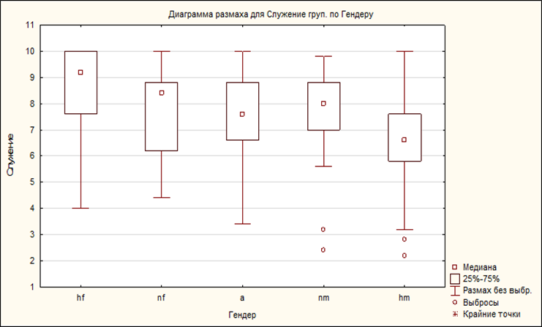
Различия в выраженности карьерной ориентации «Служение» между испытуемыми с разными типами гендерной идентичности без учета пола

Slide 8
Значимость различий в выраженности карьерных ориентаций между испытуемыми с разными типами гендерной идентичности у женщин
Карьерные ориентации | Среднее значение |  |  |  |  | H-критерий Крускалла-Уоллиса | p-level
 | Гендер
 | hf | nf | a | nm | hm
Профессиональная компетентность | 6,67 | 5,27 | 5,68 | 4,64 | 5,07 | 8,410 | 0,078
Менеджмент | 4,12 | 5,33 | 5,25 | 4,96 | 5,43 | 4,124 | 0,390
Автономия | 6,26 | 6,12 | 6,80 | 7,36 | 6,37 | 3,303 | 0,509
Стабильность работы | 8,83 | 7,45 | 7,40 | 7,20 | 5,94 | 8,887 | 0,064
Стабильность места жительства | 5,70 | 4,00 | 4,35 | 5,27 | 4,00 | 6,377 | 0,173
Служение | 8,70 | 7,51 | 7,72 | 6,28 | 6,93 | 9,981 | 0,041
Вызов | 5,92 | 5,31 | 5,25 | 5,44 | 5,70 | 2,463 | 0,651
Интеграция | 7,96 | 7,18 | 7,28 | 6,08 | 6,83 | 7,002 | 0,136
Предпринимательство | 4,53 | 4,65 | 5,32 | 5,20 | 5,97 | 2,023 | 0,732

Slide 9
Значимость различий в выраженности карьерных ориентаций между испытуемыми с разными типами гендерной идентичности у мужчин
Карьерные ориентации | Среднее значение |  |  |  |  | H-критерий Крускалла-Уоллиса | p-level
 | Гендер
 | hf | nf | a | nm | hm
Профессиональная компетентность | 5,69 | 7,03 | 6,25 | 6,18 | 5,64 | 3,849 | 0,427
Менеджмент | 3,56 | 5,58 | 4,96 | 6,62 | 7,51 | 19,353 | 0,001
Автономия | 6,27 | 7,70 | 7,60 | 7,72 | 7,45 | 4,915 | 0,296
Стабильность работы | 7,52 | 6,58 | 7,08 | 7,72 | 7,07 | 0,998 | 0,910
Стабильность места жительства | 6,07 | 4,75 | 5,06 | 5,41 | 4,60 | 3,144 | 0,534
Служение | 7,89 | 8,13 | 7,31 | 7,94 | 6,09 | 11,428 | 0,022
Вызов | 3,80 | 6,43 | 5,42 | 6,55 | 7,20 | 15,101 | 0,005
Интеграция | 6,67 | 6,65 | 6,87 | 7,62 | 6,53 | 4,553 | 0,336
Предпринимательство | 4,09 | 5,25 | 5,01 | 6,17 | 6,43 | 7,967 | 0,093

Slide 10
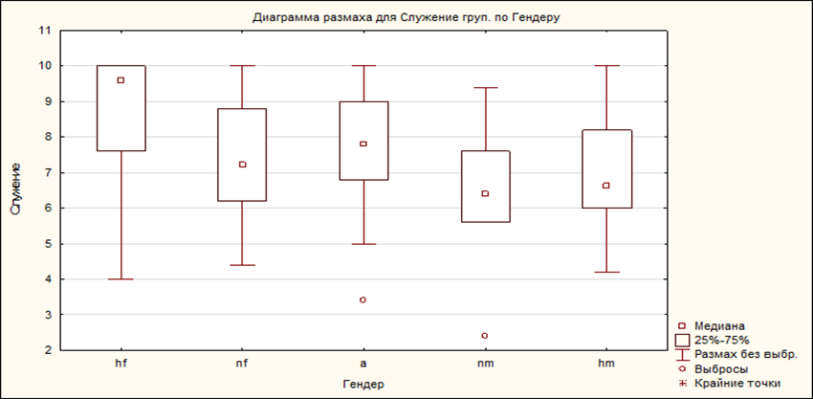
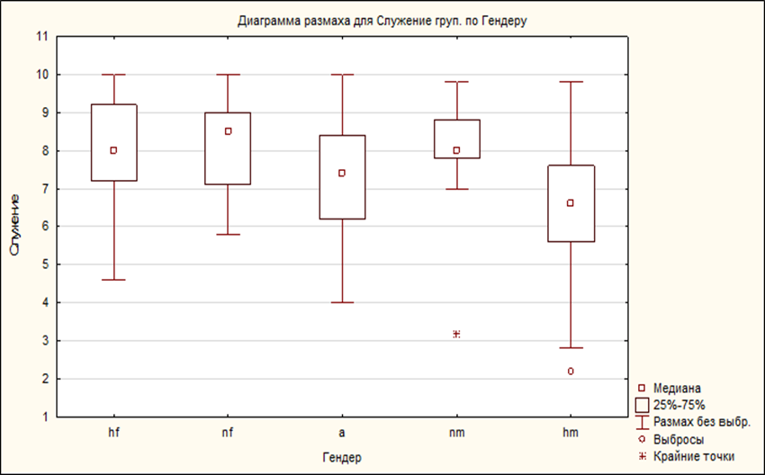
Различия в выраженности карьерной ориентации «Служение» между испытуемыми с разными типами гендерной идентичности
Женская выборка
Мужская выборка

Slide 11
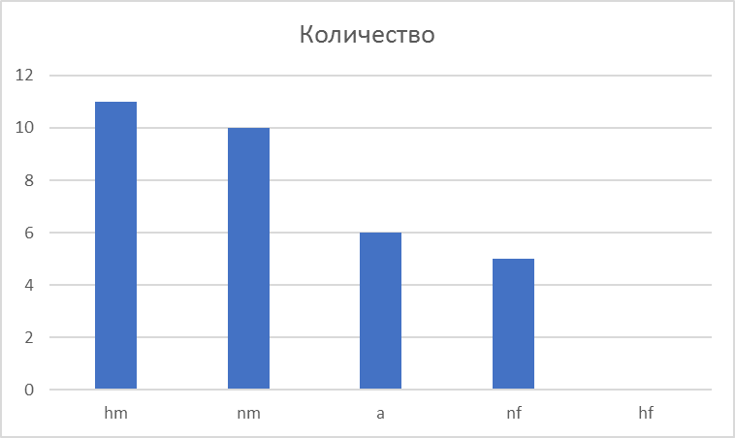
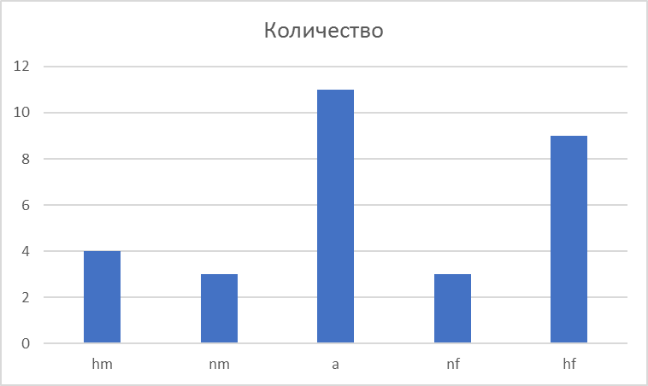
Значимость различий в выраженности карьерных ориентаций между респондентами с разным типом профессиональной принадлежности у мужчин
Гендерное распределение в группе мужчин, реализующих полотипичные профессиональные роли
Гендерное распределение в группе мужчин, реализующих полонетипичные профессиональные роли
Карьерные ориентации | Среднее значение |  | U-критерий Манна-Уитни | p-level
 | Группа профессий
 | нетипичные | типичные
Менеджмент | 5,10 | 6,46 | 321,500 | 0,026
Вызов | 5,23 | 6,69 | 297,000 | 0,010

Slide 12
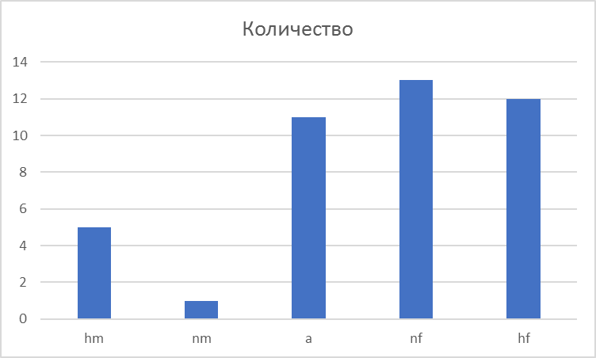
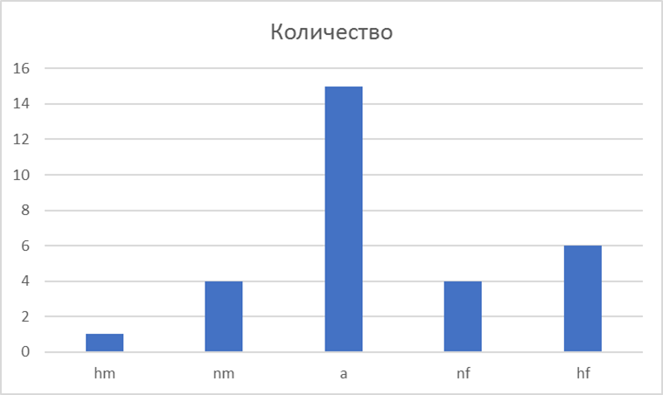
Значимость различий в выраженности карьерных ориентаций между респондентами с разным типом профессиональной принадлежности у женщин
Гендерное распределение в группе женщин, реализующих полотипичные профессиональные роли
Гендерное распределение в группе женщин, реализующих полонетипичные профессиональные роли
Карьерные ориентации | Среднее значение |  | U-критерий Манна-Уитни | p-level
 | Группа профессий
 | нетипичные | типичные
Менеджмент | 5,48 | 4,63 | 507,000 | 0,1
Автономия | 6,89 | 6,23 | 496,500 | 0,1
Служение | 7,40 | 8,00 | 502,000 | 0,1

Slide 14
Значимость различий в выраженности карьерных ориентаций между мужчинами, реализующими полотипичную профессиональную роль и женщинами, реализующими полонетипичную профессиональную роль
Карьерные ориентации | Среднее значение |  | U-критерий Манна-Уитни | p-level
 | Группа профессий
 | женщины, реализующие нетип. проф. роль | мужчины, реализующие тип. проф. роль
Менеджмент | 5,48 | 6,46 | 363,500 | 0,1
Автономия | 6,89 | 7,66 | 364,500 | 0,1
Вызов | 5,63 | 6,69 | 307,000 | 0,015
Значимость различий в выраженности карьерных ориентаций между мужчинами, реализующими полонетипичную профессиональную роль и женщинами, реализующими полотипичную профессиональную роль
Карьерные ориентации | Среднее значение |  | U-критерий Манна-Уитни | p-level
 | Группа профессий
 | мужчины, реализующие нетип. проф. роль | женщины, реализующие тип. проф. роль
Автономия | 7,14 | 6,23 | 427,500 | 0,021

Slide 15
Выводы:
1.Имеет место половая и гендерная специфика карьерных ориентаций личности, которая проявляется на уровне выраженности отдельных карьерных ориентаций.
2. Карьерные ориентации личности, не могут прогнозироваться, опираясь только на биологический пол. Гендерная идентичность независимо от половой принадлежности субъекта оказывает значительное влияние на содержание карьерных ориентаций. Люди с маскулинным типом гендерной идентичности независимо от пола (в большей степени гипермаскулинные) более склонны к риску, конкуренции, независимости, властности и напористости. Представители фемининной группы (главным образом гиперфемининные) более ориентированы на стабильность своего рабочего места, безопасность и предсказуемость трудовой деятельности. Люди с андрогинным типом идентичности в равной степени показывают у себя наличие маскулинных и фемининных качеств, что подтверждается промежуточным положением по показателям большинства карьерных ориентаций.
3. Принадлежность к типичной или атипичной для пола профессии в ряде случаев коррелирует с гендерной идентичностью и, как следствие, ведет к схожим различиям в выраженности карьерных ориентаций.

